Slide 1
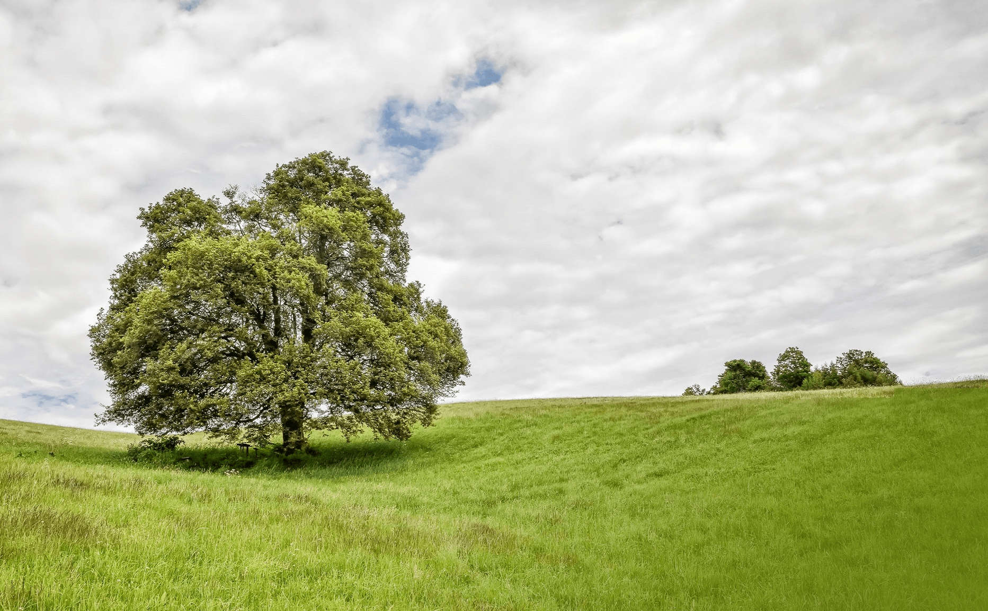
Moje super schopnost Pohlcuji CO2
Lukáš Jochacy

Slide 2
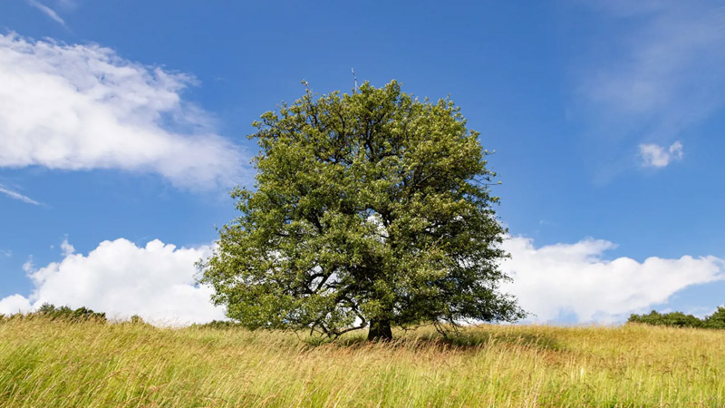
Úvod
Základní informace
Obrázky
Odkaz na video

Slide 3
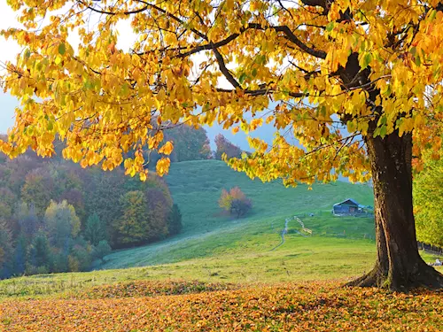
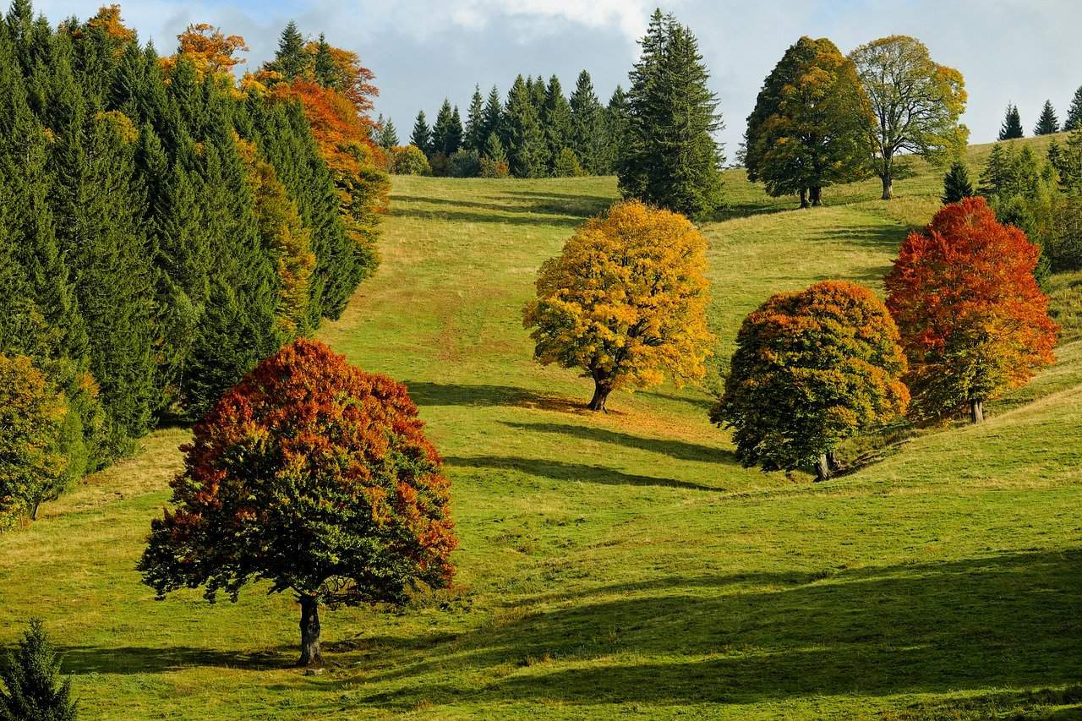
Základní informace
Stromy absorbují oxid uhličitý.
Oxid uhličitý je skleníkový plyn.
Jeden 30letý strom dokáže do své biomasy uložit cca1,2t CO2
V závislosti na druhu a lokalitě.
Tím nám pomáhají snižovat koncentrace tohoto plynu v atmosféře.

Slide 4
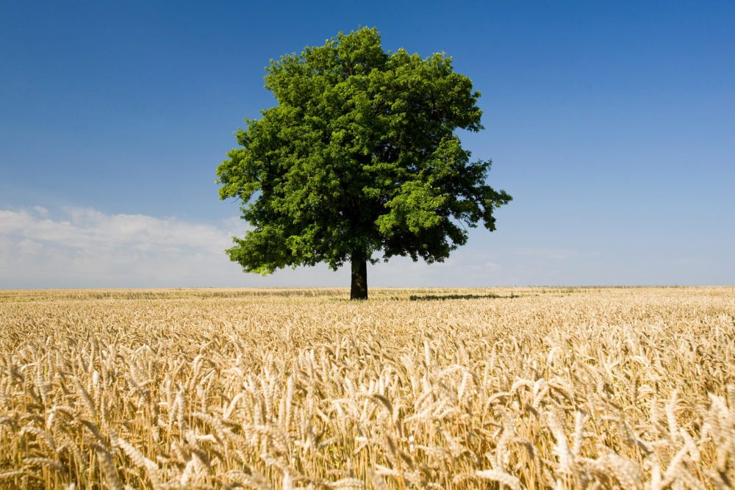
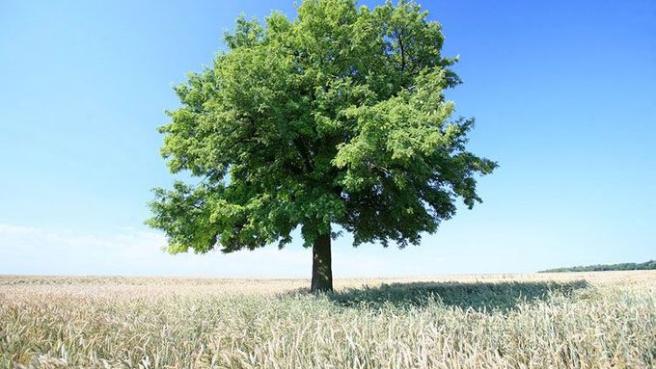
Obrázky

Slide 5
Odkaz
https://edu.ceskatelevize.cz/video/4435-detska-encyklopedie-sveta-strom

Slide 6
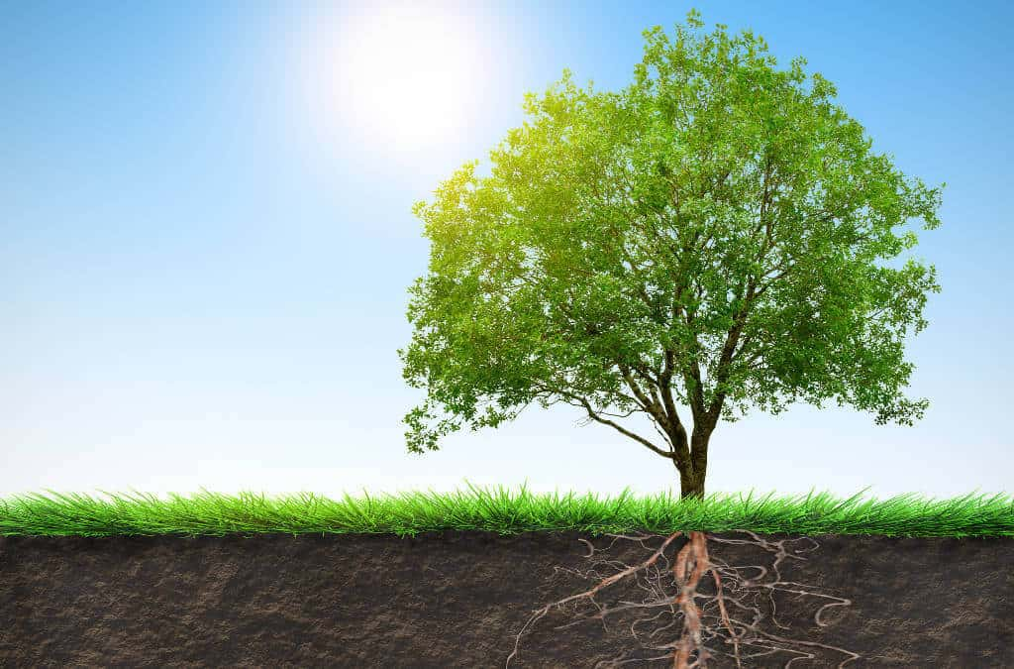
Děkuji za pozornost!!!

